Slide 1
第九届全国先进气体探测器研讨会
总结
班勇，北京大学
2019/10/18， 散裂中子源，东莞

Slide 2
历届会议参加人数和单位
 | 参加人数 | 参加单位 | 报告数
第一届（中国科大） | ～40 | 6 | 15
第二届（高能所） | ～100 | 10 | 24
第三届（清华大学） | ～80 | 8 | 26
第四届（山东大学） | ～65 | 10 | 26
第五届（兰州大学） | ～90 | 11 | 35
第六届（国科大） | ～90 | 18 | 34
第七届（广西大学） | ～150 | 19 | 2+35
第八届（南华大学） | ～160 | 21 | 2+34
第九届（散裂中子源） | ～170 | 26 | 3+38

Slide 3
会议报告涵盖领域：
探测器新材料、新结构研发
探测器制作和性能研究
探测器机制和性能模拟研究
芯片、电子学研发
项目建设和探测器应用

Slide 4
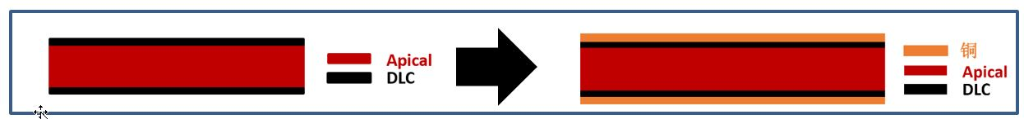
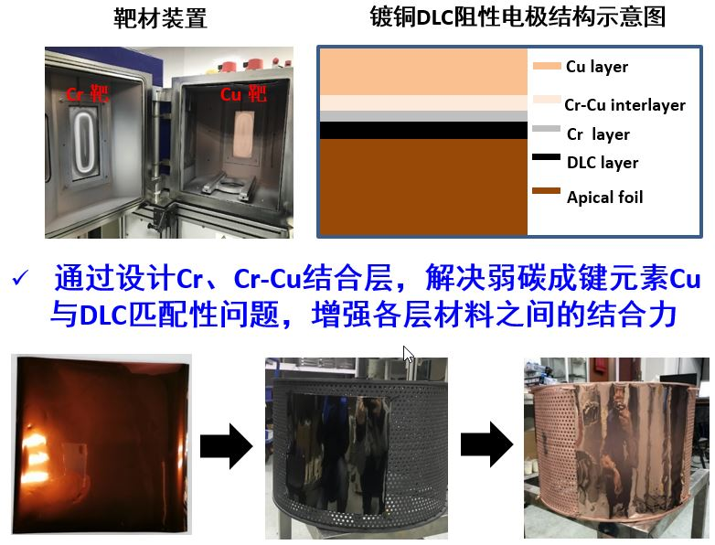
探测器新材料、新结构研发
镀铜类金刚石碳基薄膜阻性电极基材的研发（尚伦霖,兰州化物所）
DLC阻性电极在探测器制作和应用中存在的问题:
计数率、制作工艺、信号高压接地问题等等
解决：镀铜DLC阻性电极
制作中还有一些问题：
DLC面电阻率的调控、各过渡层的厚度、DLC及Cr黏着性、腐蚀液渗透…
→ 改进制作工艺

Slide 5
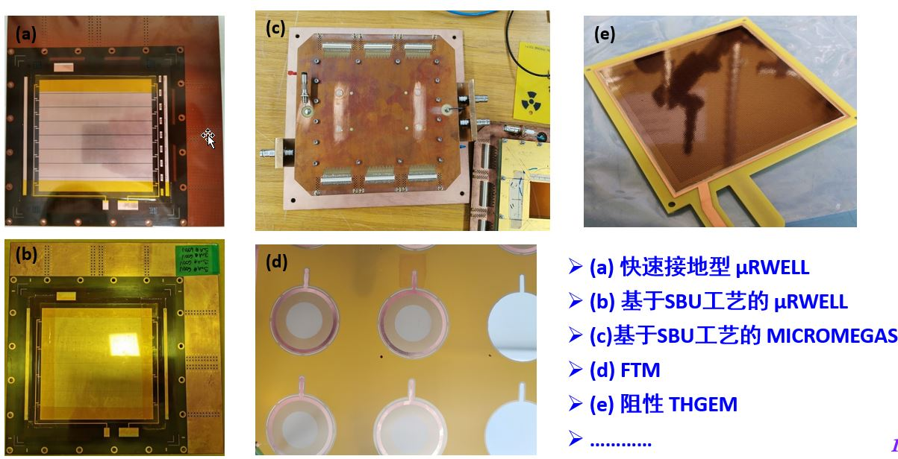
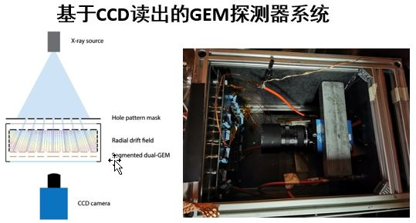
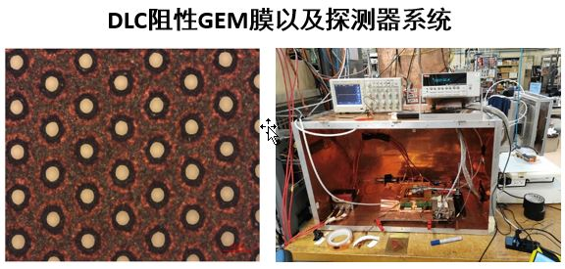
探测器新材料、新结构研发
镀铜DLC阻性电极基材应用:
Fabio Sauli, CERN, GDD
发挥了材料学科和粒子物理学科交叉优势，开发新型的阻性电极，并在对应的MPGD中初步得到应用
探索MPGD新结构，提升传统MPGD性能，推动MPGD发展
Eraldo Oliveri, CERN, GDD

Slide 6
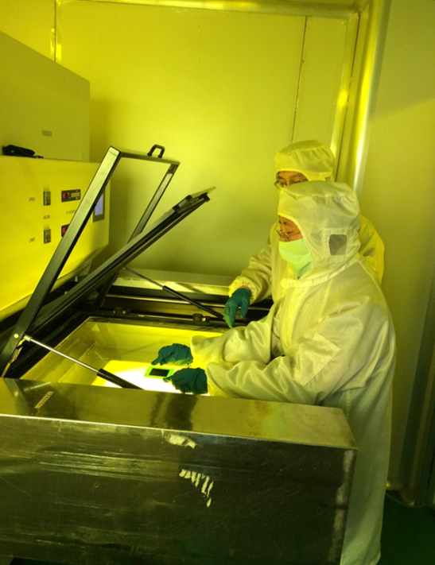
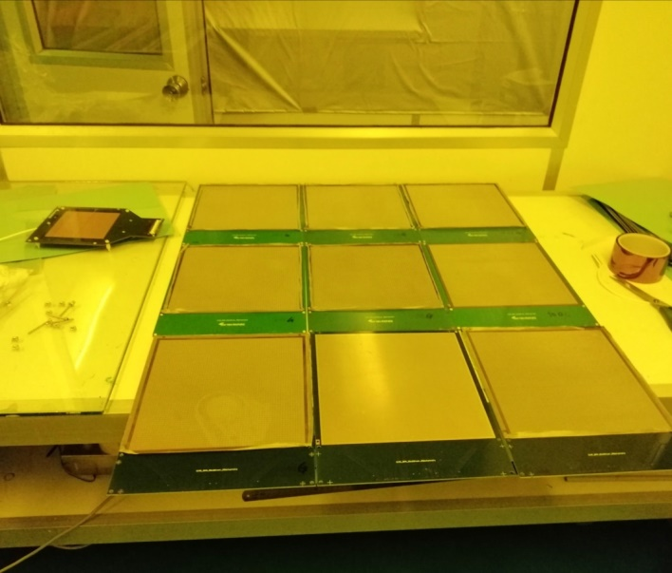
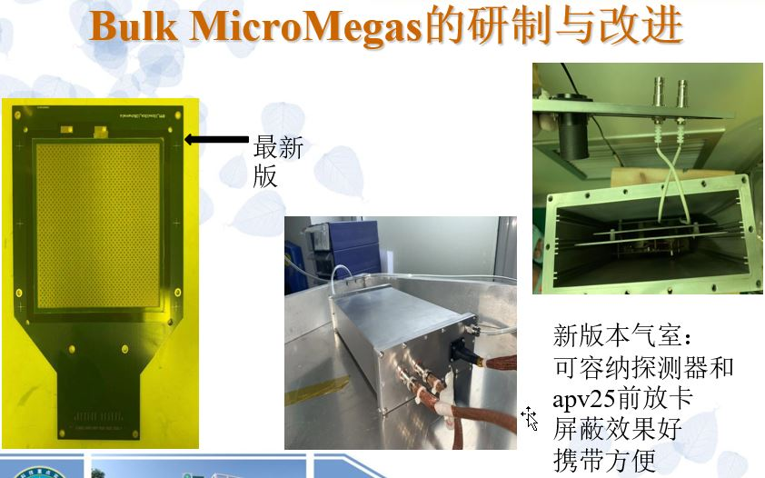
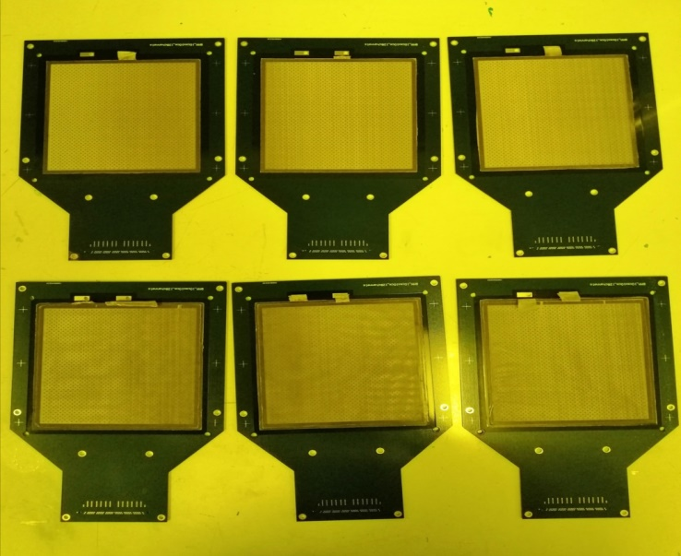
探测器新材料、新结构研发
Bulk Micromegas的研制 （李沛玉, 原子能院）
  光蚀刻一体化技术制作探测器，更好的增益均匀性与能量分辨率
中等面积Bulk MicroMegas批量制作成品率100%。
Bulk Micromegas的应用：
基于Bulk MicroMegas的TEPC
用于PandaXIII实验探测器测试平台调试
Bulk MicroMegas 用于CEPC TPC研发
用于裂变截面测量的TPC，
用于辐射场中子束空间分布测量…
国内首次研制双层丝网Bulk MicroMegas，成品率30%。

Slide 7
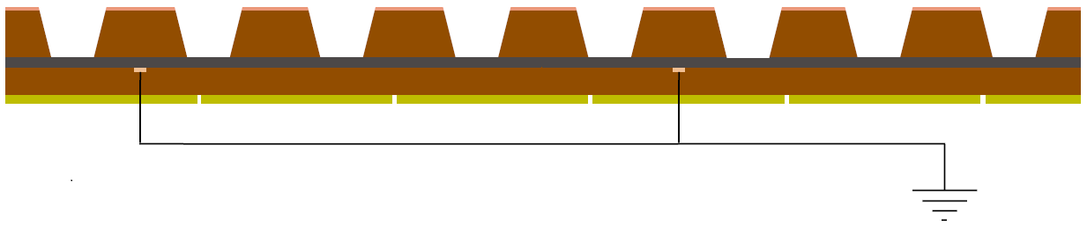
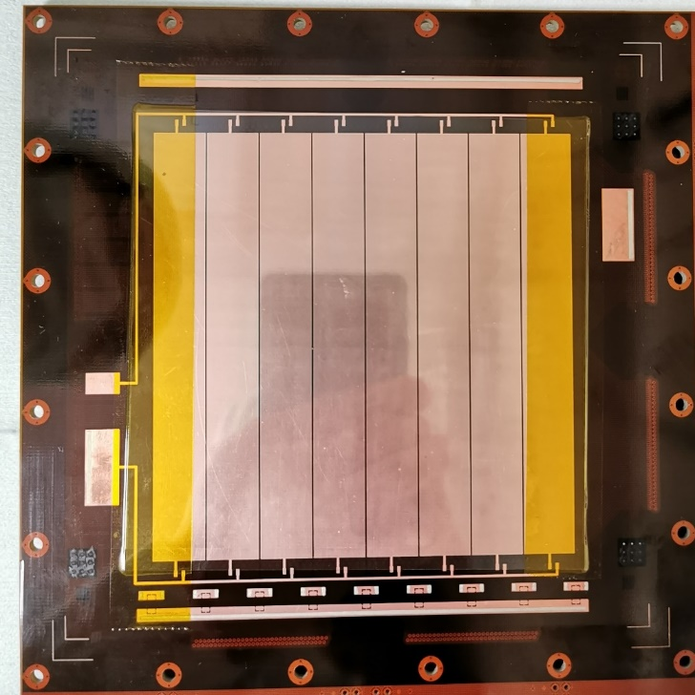
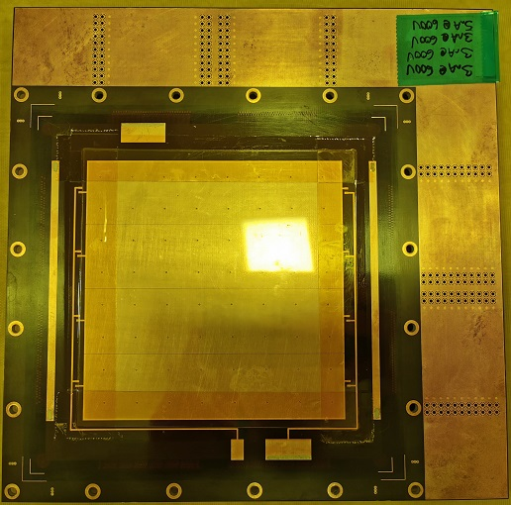
探测器新材料、新结构研发
阻性井型探测器研究（吕游，中科大）
使用DLC+Cu复合阻性基材
单阻性层：在DLC表面用光刻制备电路以实现快速接地
双阻性层：使用标准PCB工艺
单阻性层
双阻性层
Grounding line
DLC
Copper

Slide 8
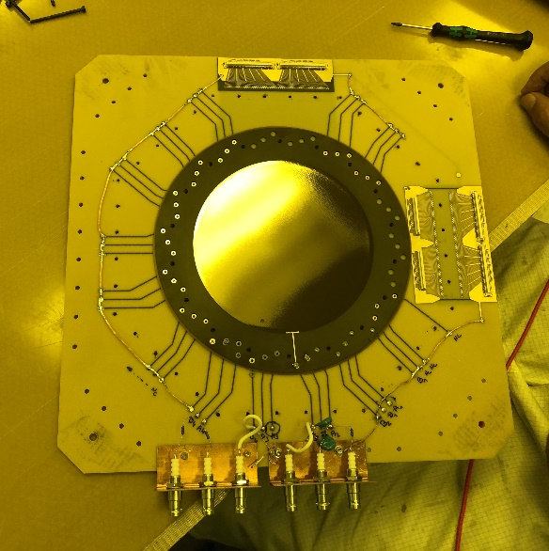
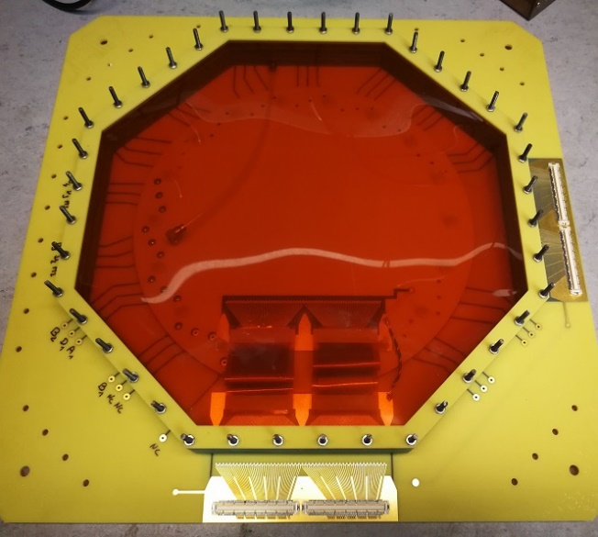
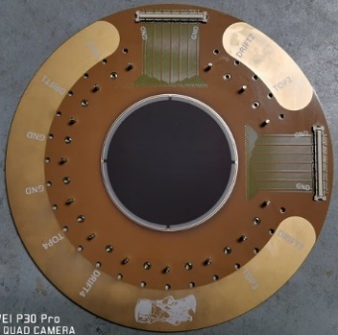
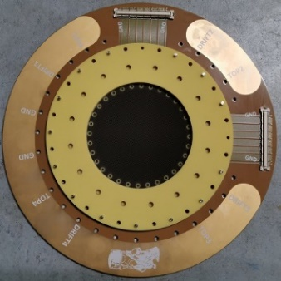
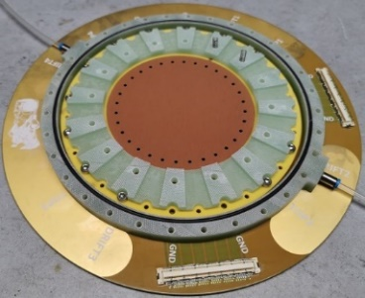
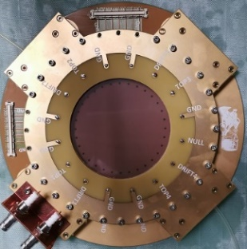
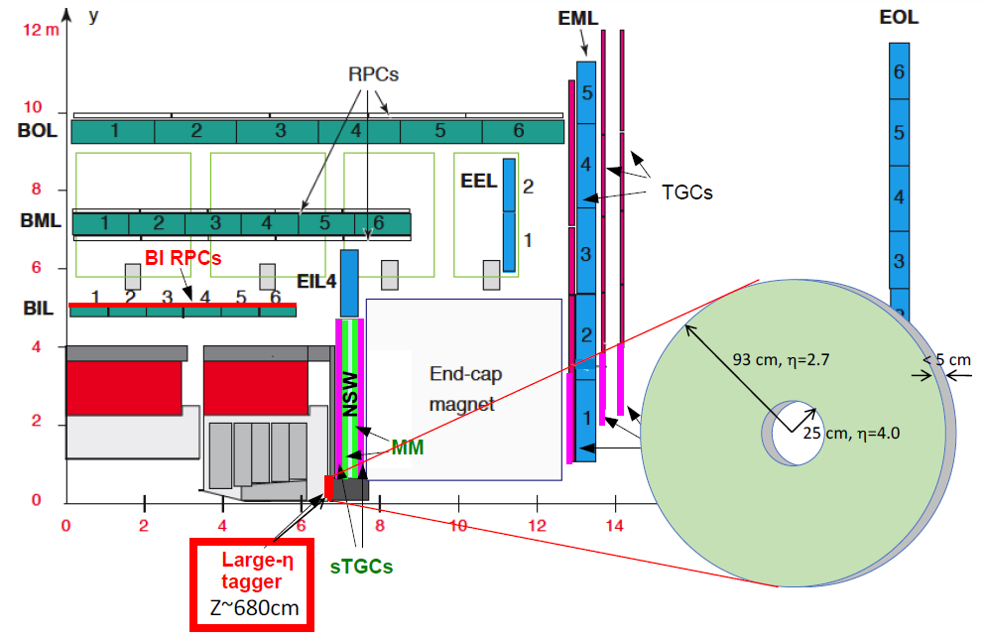
探测器新材料、新结构研发
高时间分辨四层阻性微井型探测器(FTM) 高时间分辨阻性厚井型探测器：RWELL-FTM
基于DLC复合阻性基材提出2种阻性微井型探测器技术方案，降低了死区，简化了制备工艺
制备了高计数率阻性微井型探测器原型样机，对于X射线均有响应，正在优化
制备了多层FTM探测器原型样机，首次看到了X射线能谱，并对宇宙线有良好响应
应用：ATLAS muon 谱仪升级

Slide 9
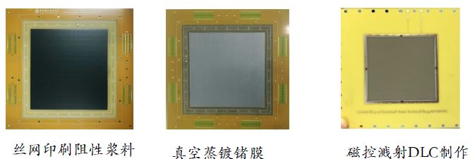
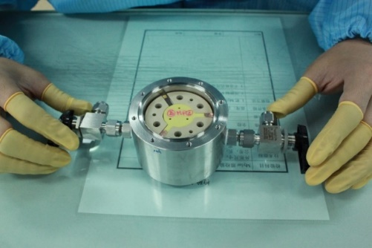
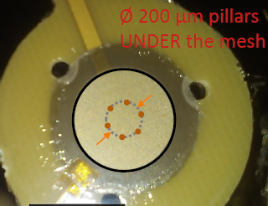
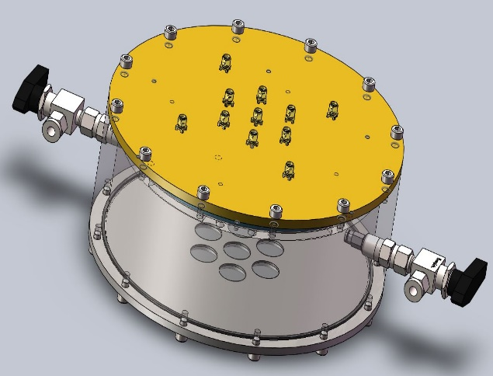
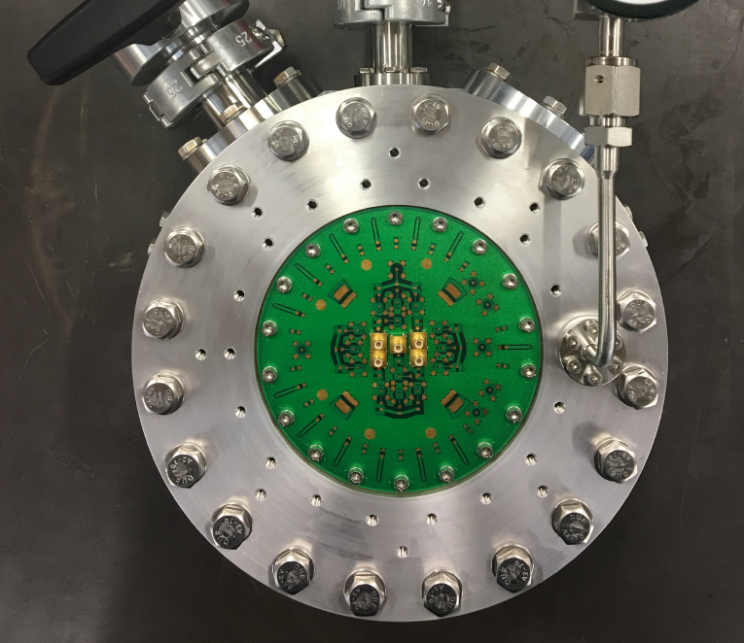
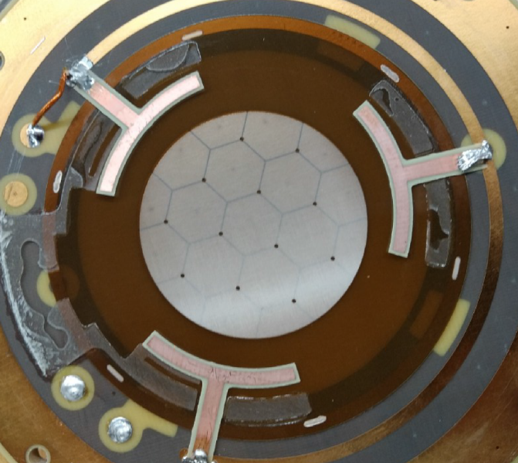
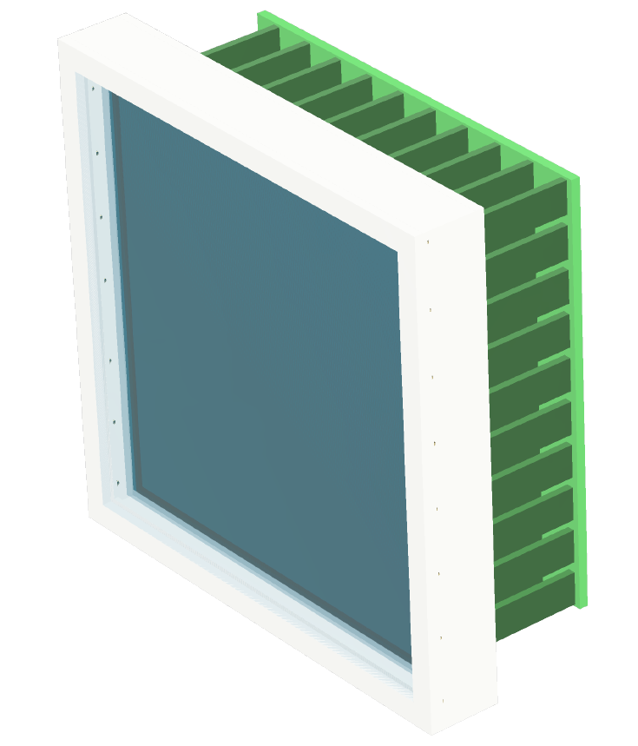
探测器新材料、新结构研发
热压膜Micromegas探测器研发（张志永，中科大）
应用：
散裂中子源中子束流监测，
TPC–CEPC&STCF 粒子鉴别RICH
缪子成像…
PICOSEC Micromegas探测器研发（王旭，中科大）
基于DLC的光阴极研究
  掺硼光阴极
  基于PLD的样品性能比磁控溅射的样品提升15%左右
  老化实验验证DLC光阴极具有很好的耐用性
大面积PICOSEC MM探测器研究：流气式、密闭式，大面积光阴极，气隙均匀性，真空封装等
单阳极
下一步
多阳极

Slide 10
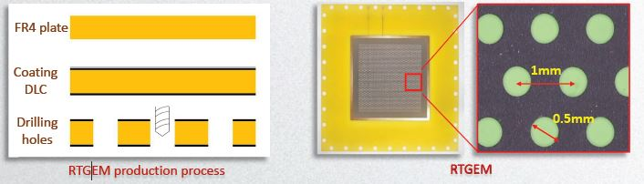
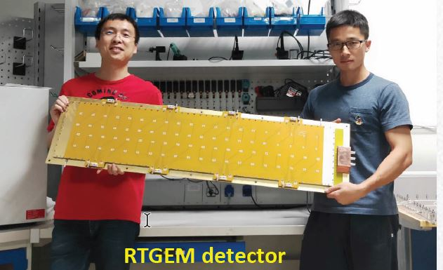
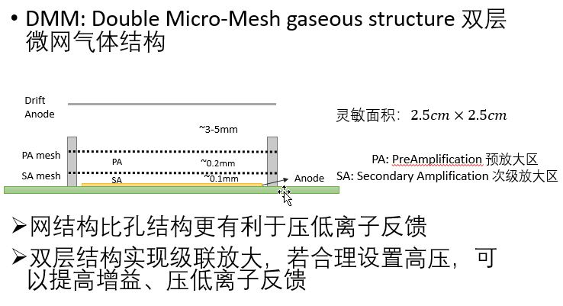
探测器新材料、新结构研发
DLC厚型气体电子倍增器研究（宋国峰，中科大）
首次研发DLC电极的RTGEM(阻性厚GEM) ，制作大面积RTGEM (20cm X 100cm) → 增益均匀性很好
首次研发DLC电极、采用RTGEM的RWELL → 高增益、高计数率.
高增益、极低离子反馈的多层微网探测器的研制（梁焜玉，散裂中子源）
→ 可应用于气体可见光光子探测、高计数率TPC

Slide 11
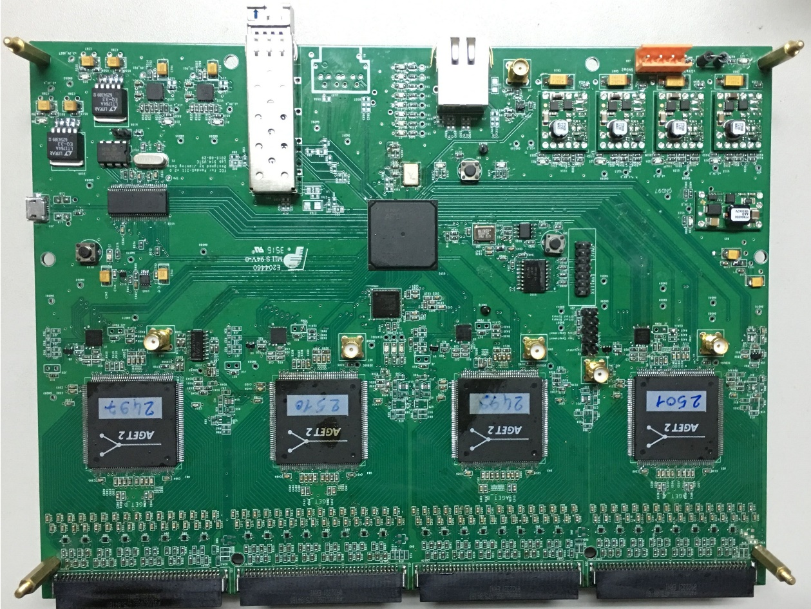
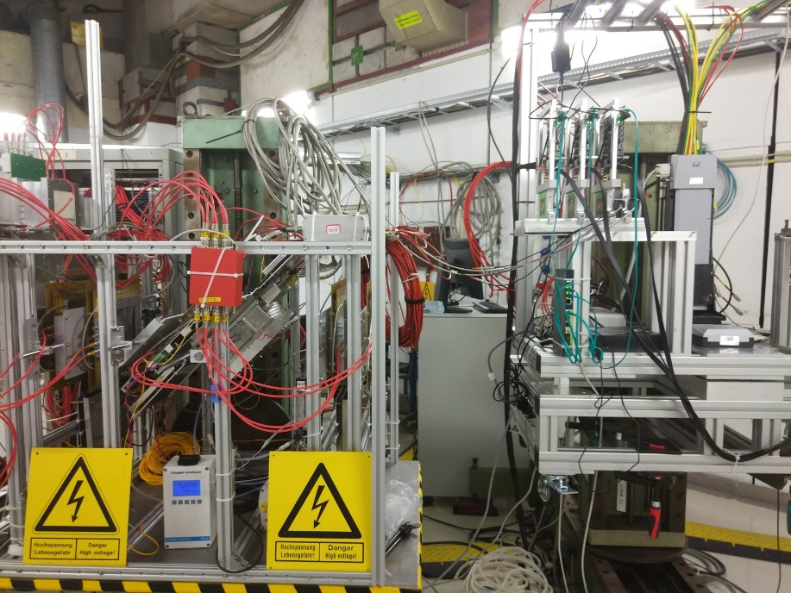
芯片、电子学研发
基于高集成度低噪声ASIC的MPGD通用读出电子学研发（封常青，中科大）
研制完成的AGET-FEC模块
立足于国内MPGD需求，提出适合中小规模应用的通用、可扩展读出电子学系统
架构基于AGET的通用电子学系统基本发展成熟
基于MicroROC的通用电子学系统已初步完成
VMM2
RICH
AGET
MM2
AGET
MM1
ALPIDE
VMM1
束流
应用：
中国科大：阻性Micromegas、GEM测试，MicroMegas宇宙线成像系统
高能所：阻性GEM测试
散裂中子源：白光中子束斑测量
HERD：CERN束流实验
中科院大学：基于THGEM的TPC
中科院近物所：GEM探测器读出
STCF DESY束流实验

Slide 12
芯片、电子学研发
电子学：
基于VMM、FELIX的MPGD电子学系统研发（张智磊，沈仲弢，中科大）
STCF RICH探测器读出电子学系统研发（侯宝临，中科大）
CMS端盖缪子GEM前端电子学板的研发（王珂，北京大学）
芯片：
TPC读出ASIC研发（刘丰，刘伟，清华大学）
面向地面宇宙射线探测的超低功耗多通道读出电路芯片研发（陈思杰，西北工业大学）

Slide 13
项目建设和探测器应用
CEPC-TPC模拟与研发（祁辉荣，高能所）
Prototype with laser calibration for CEPC :
designed with laser (Developed in IHEP and Tsinghua) Test with the TPC module and prototype in 1.0T magnetic field
Low power consumption ASIC chip:
FEE electronics and DAQ collaborated with Tsinghua University
Less than 5mV per channel

Slide 14
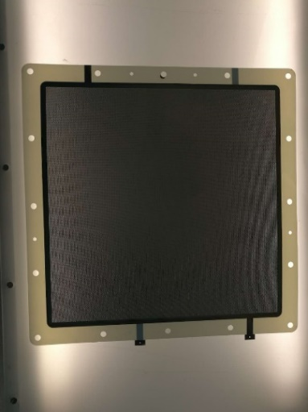
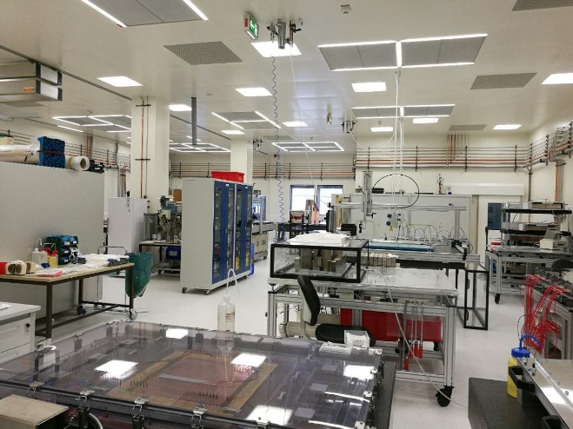
项目建设和探测器应用
涂硼GEM中子探测器研发（周晓娟，散裂中子源）
镀硼陶瓷GEM
陶瓷GEM测试
陶瓷GEM成功应用于大科学工程并实现了工业化生产
成功研制了一套有效面积为200mm*200mm的探测器原理样机，经束流测试性能指标均达到了设计指标要求，为工程应用奠定了基础。

Slide 15
项目建设和探测器应用
粒子物理（RICH）: STCF/BESIII:
基于THGEM+MicroMegas的切伦科夫探测研究（刘倩，陈石，吴梦之，中国科学院大学）
基于MPGD的紧凑型RICH探测器研究（丰建鑫，中科大）
核物理、核技术：
低温高密核物质测量谱仪(CEE) 上TPC研发（段利敏，近物所）
活性靶厚GEM TPC研制（鲁辰桂，近物所）
低气压裂变TPC研发（张毅，兰州大学）
用于高精度裂变截面测量的TPC研发（郑普，工程物理研究院）
空间、地下实验：HERD/ PandaX-III :
基于THGEM的穿越辐射探测器（刘熙文，广西大学）
用Bulk MicroMegas搭建PandaX-III测试系统（陈雷，原子能院）

Slide 16
总结
MPGD近一年来在新材料、新结构研究中取得很大进展，高能物理、材料科学等学科交叉交融取得很好的成果；在大科学项目及各种学科的应用越来越广泛
新材料、新结构已经得到应用，但制作工艺、性能机制等还有很多待解决的问题，需要交叉学科进一步合作，得到新想法，尝试新技术
探测器读出电子学取得重要进展，国产系统得到广泛应用，为突破MPGD探测器研发的瓶颈走出重要一步。期待国产芯片能早日得到应用
谢谢！

